Slide 1


Tento materiál byl vytvořen v rámci projektu Operačního programu Vzdělávání pro konkurenceschopnost.
Projekt MŠMT ČR | EU PENÍZE ŠKOLÁM
Číslo projektu | CZ.1.07/1.4.00/21.2146
Název projektu školy | Inovace ve vzdělávání na naší škole ZŠ Studánka
Šablona III/2 | Inovace a zkvalitnění výuky prostřednictvím ICT
SADA č. XIV
Identifikátor: VY_32_INOVACE_SADA XIV_VV, DUM č.6
Vzdělávací oblast: Umění a kultura
Vzdělávací obor: Výtvarná výchova
Název: Dinosauři
Autor: Mgr. Karolína Beranová
Stručná anotace: Žák využívá mezipředmětových vztahů a znalostí historických skutečností, zapojuje fantazii při vlastní tvorbě
Metodické zhodnocení: Materiál byl vytvořen v listopadu 2011 a použit ve výuce výtvarné výchovy v 6.A dne 8.11.2011

Slide 2
Dinosauři
obecné pojmenování velkých druhohorních plazů
masožravci i býložravci
doba asi před 225 milióny let

Slide 3
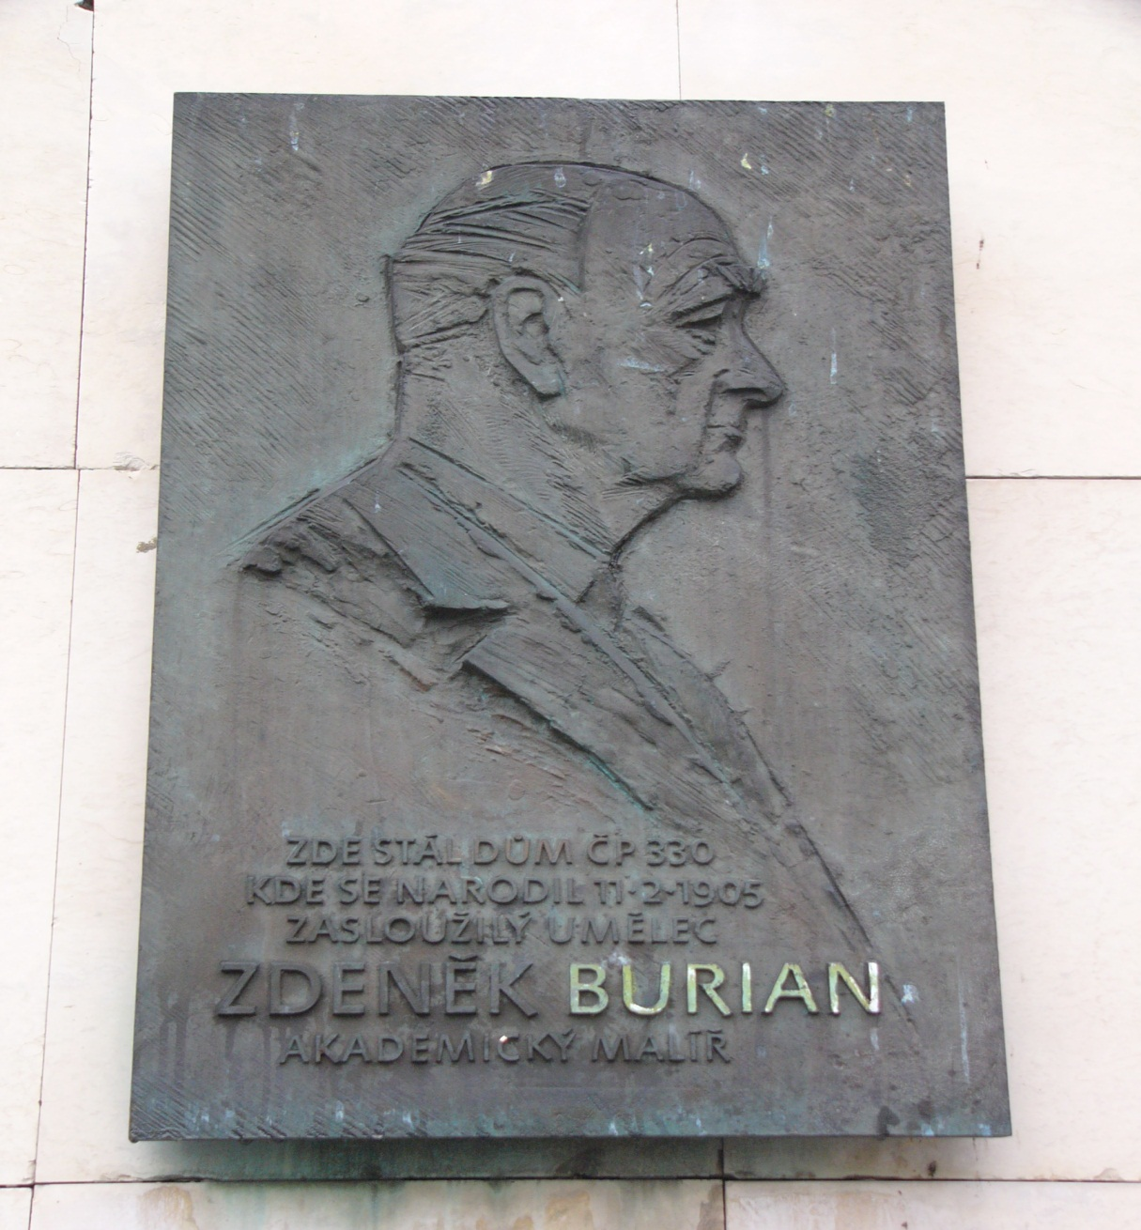
Zdeněk Burian
český malíř 2o.století
nejvýznamnější ilustrátor knih o pravěku
proslul paleontologickými rekonstrukcemi

Slide 4
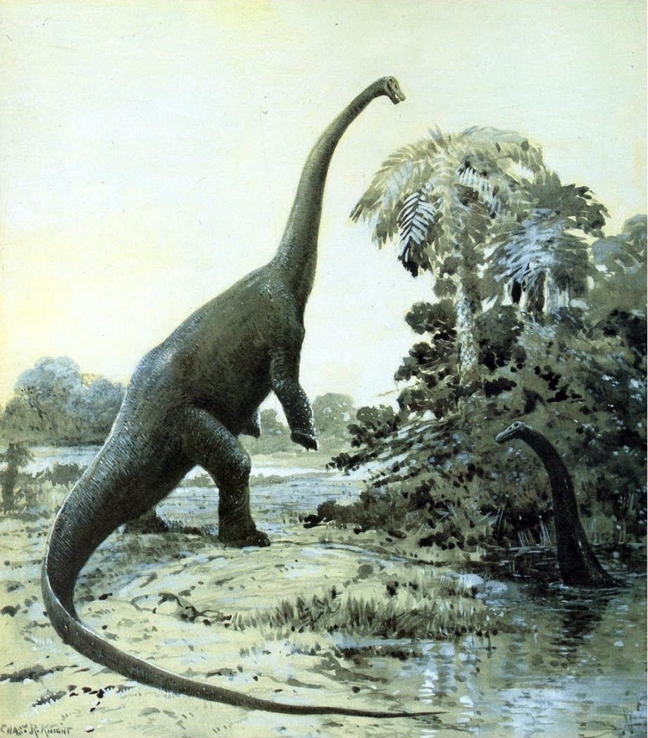
Diplodocus

Slide 5
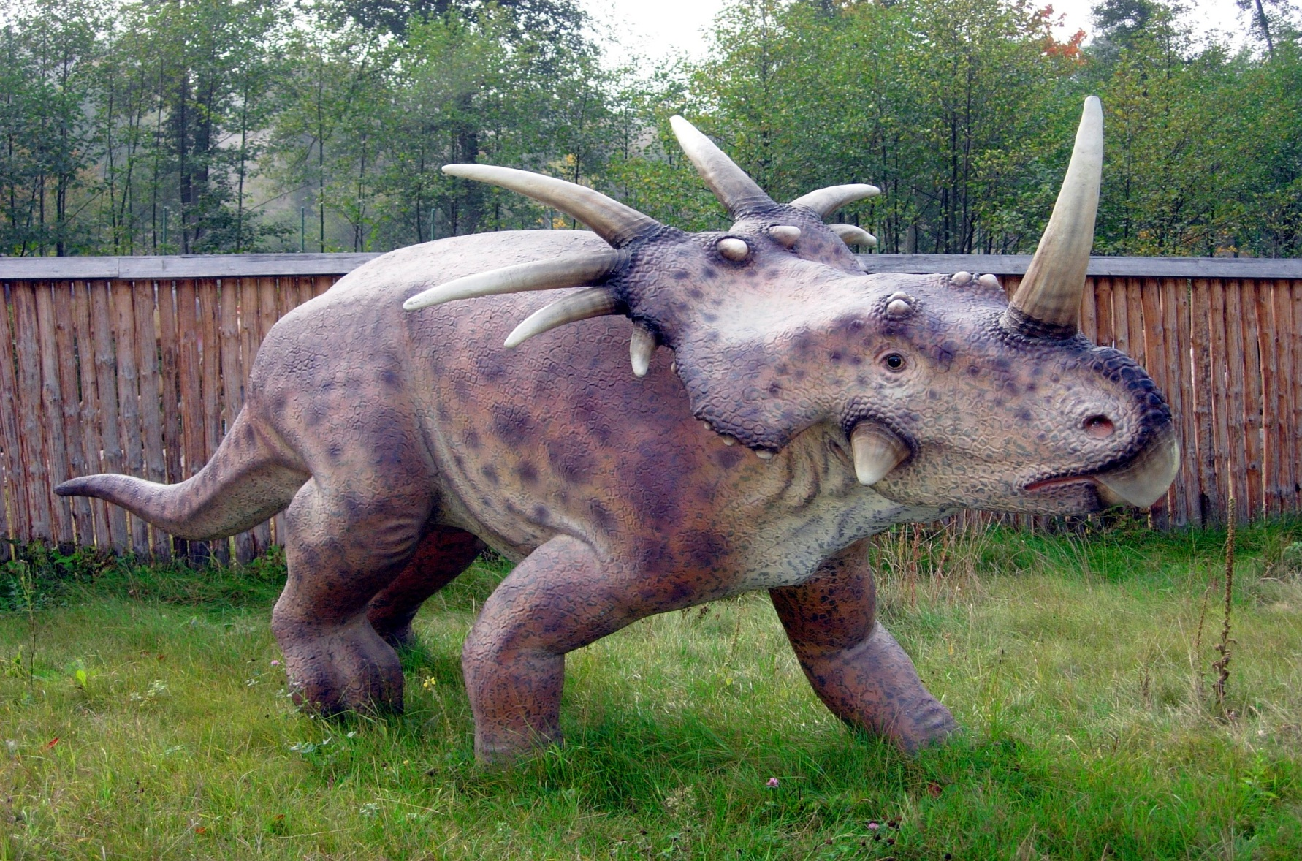
Styracosaurus

Slide 6
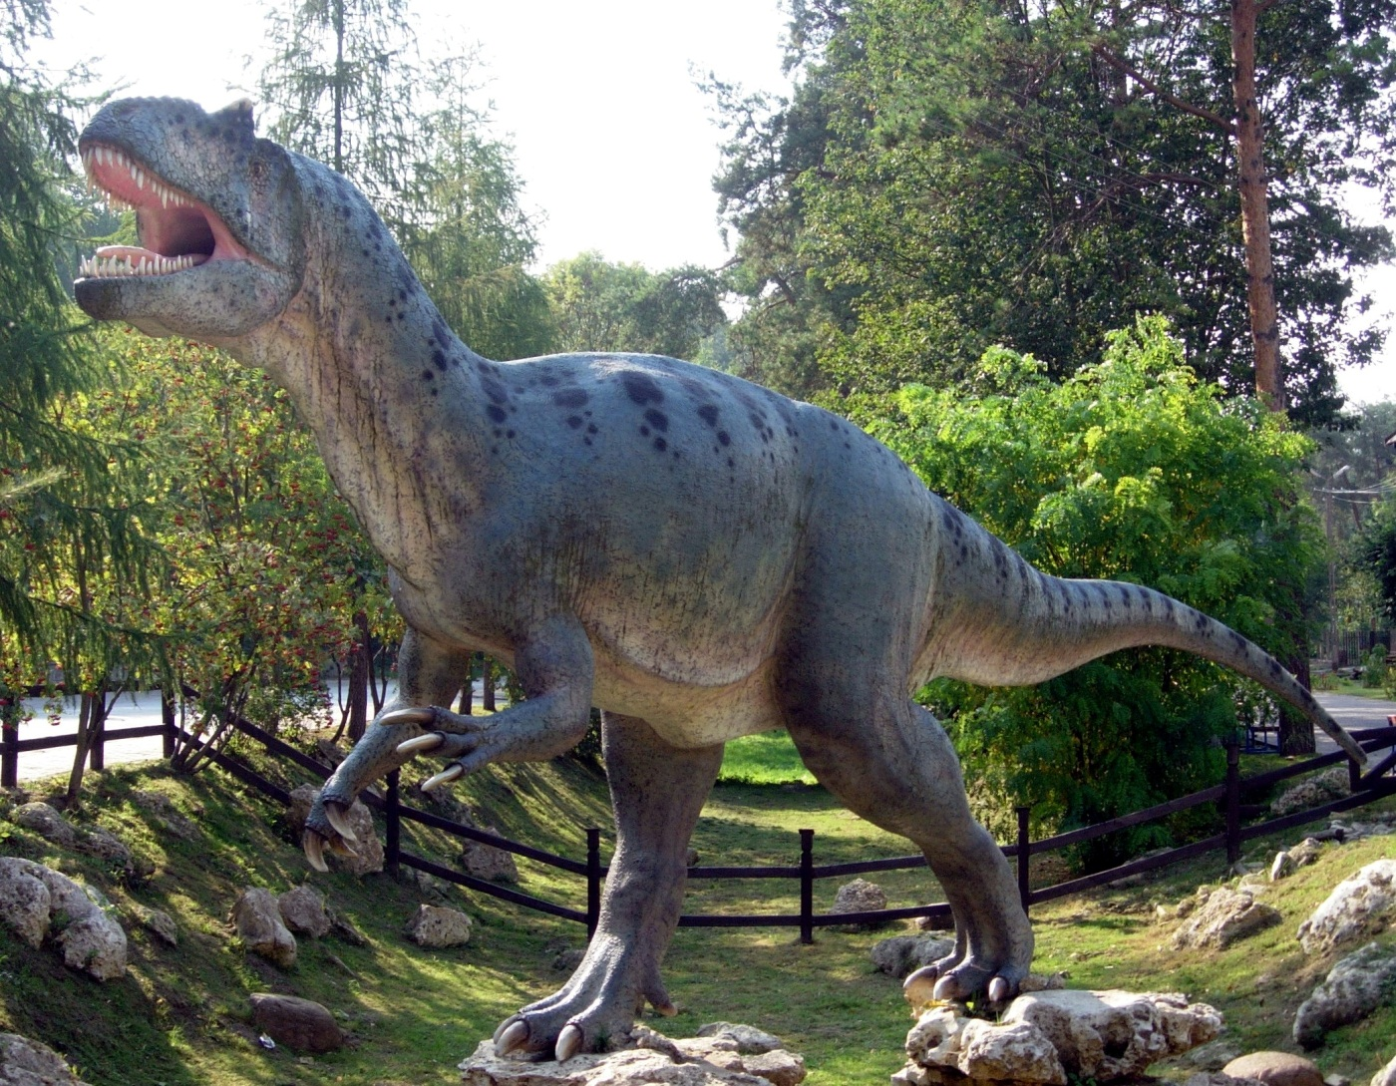
Allosaurus

Slide 7
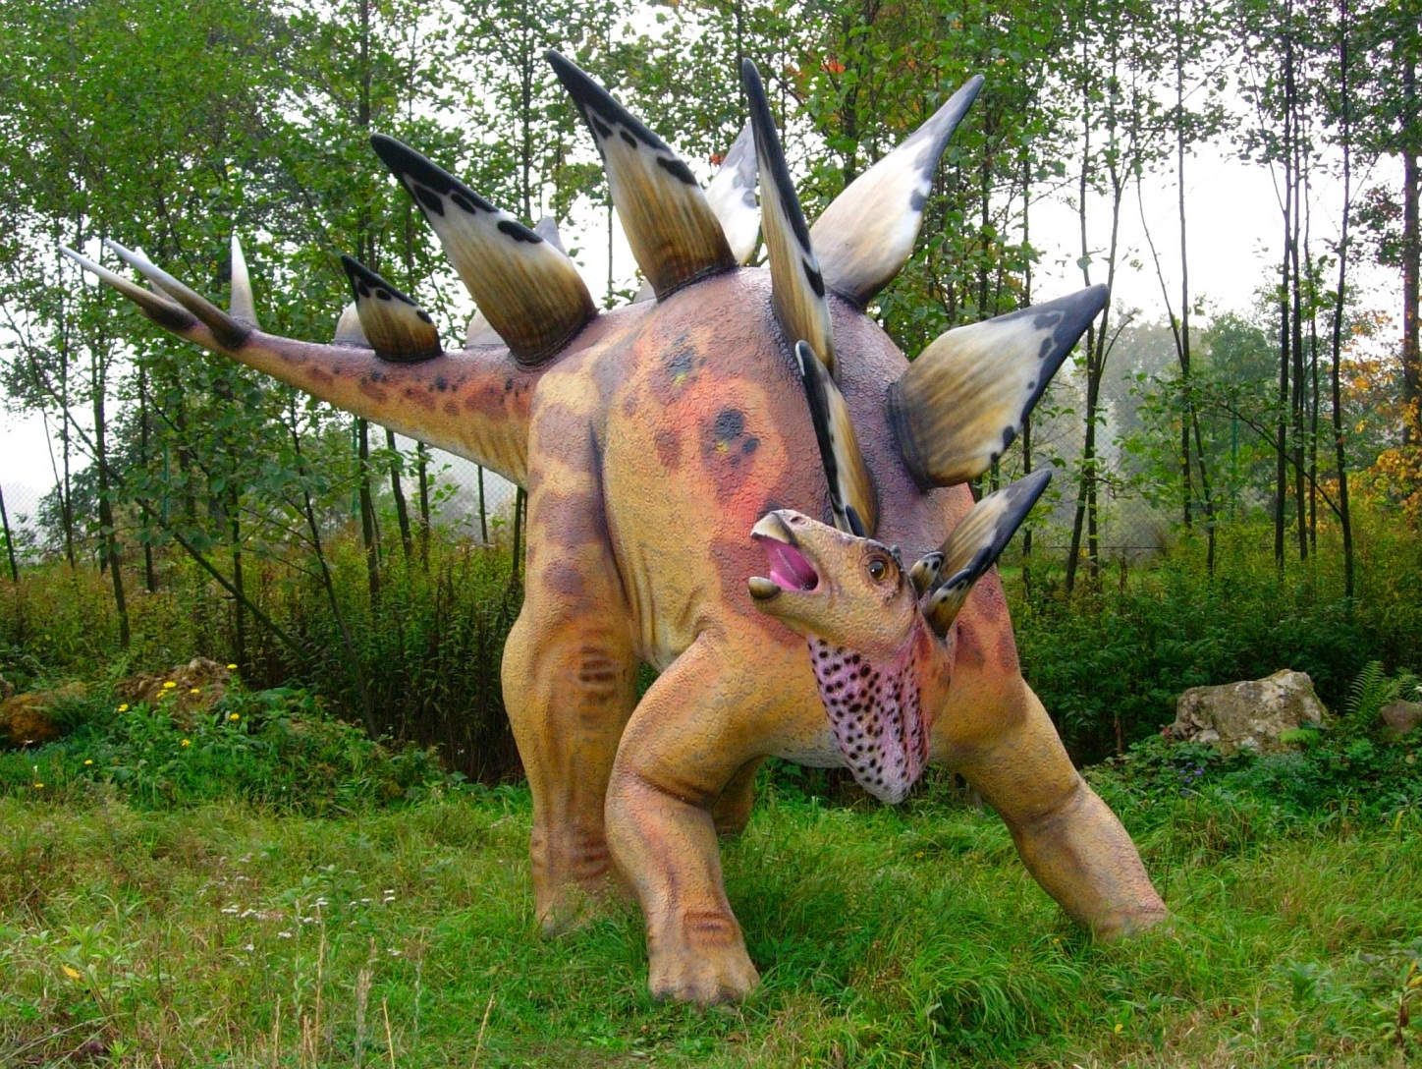
Stegosaurus

Slide 8
Výtvarné úkoly
Podobu vytvořit jako podmalbu světlou řídkou temperou
Vymyslet své originální pojmenování dinosaura
Plošným písmem vytvořit text
Promyslet vzájemnou kompozici motivu a písma
Nejprve namíchat světlé, potom tmavé odstíny, nakonec použít černou

Slide 9
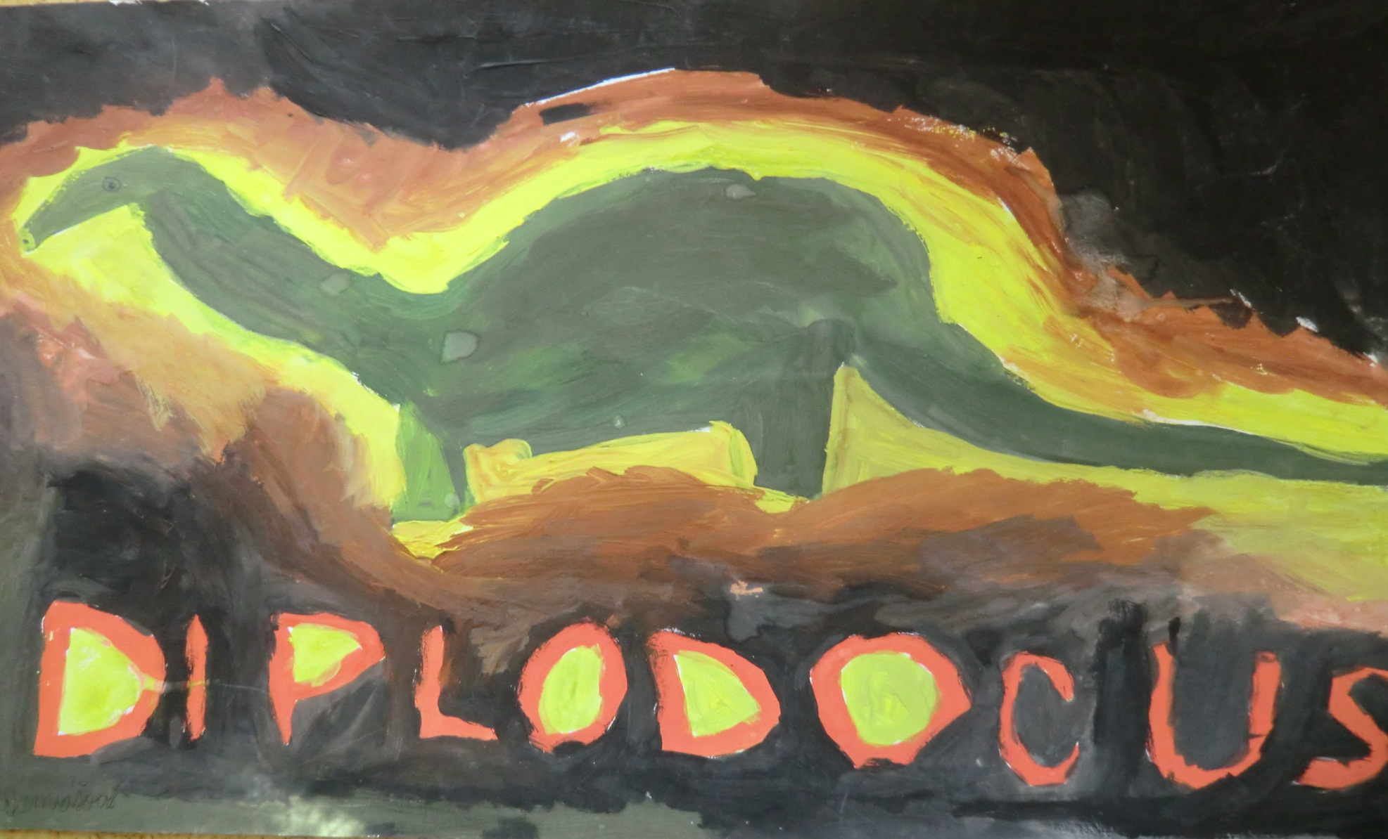
Ukázky prací žáků

Slide 10
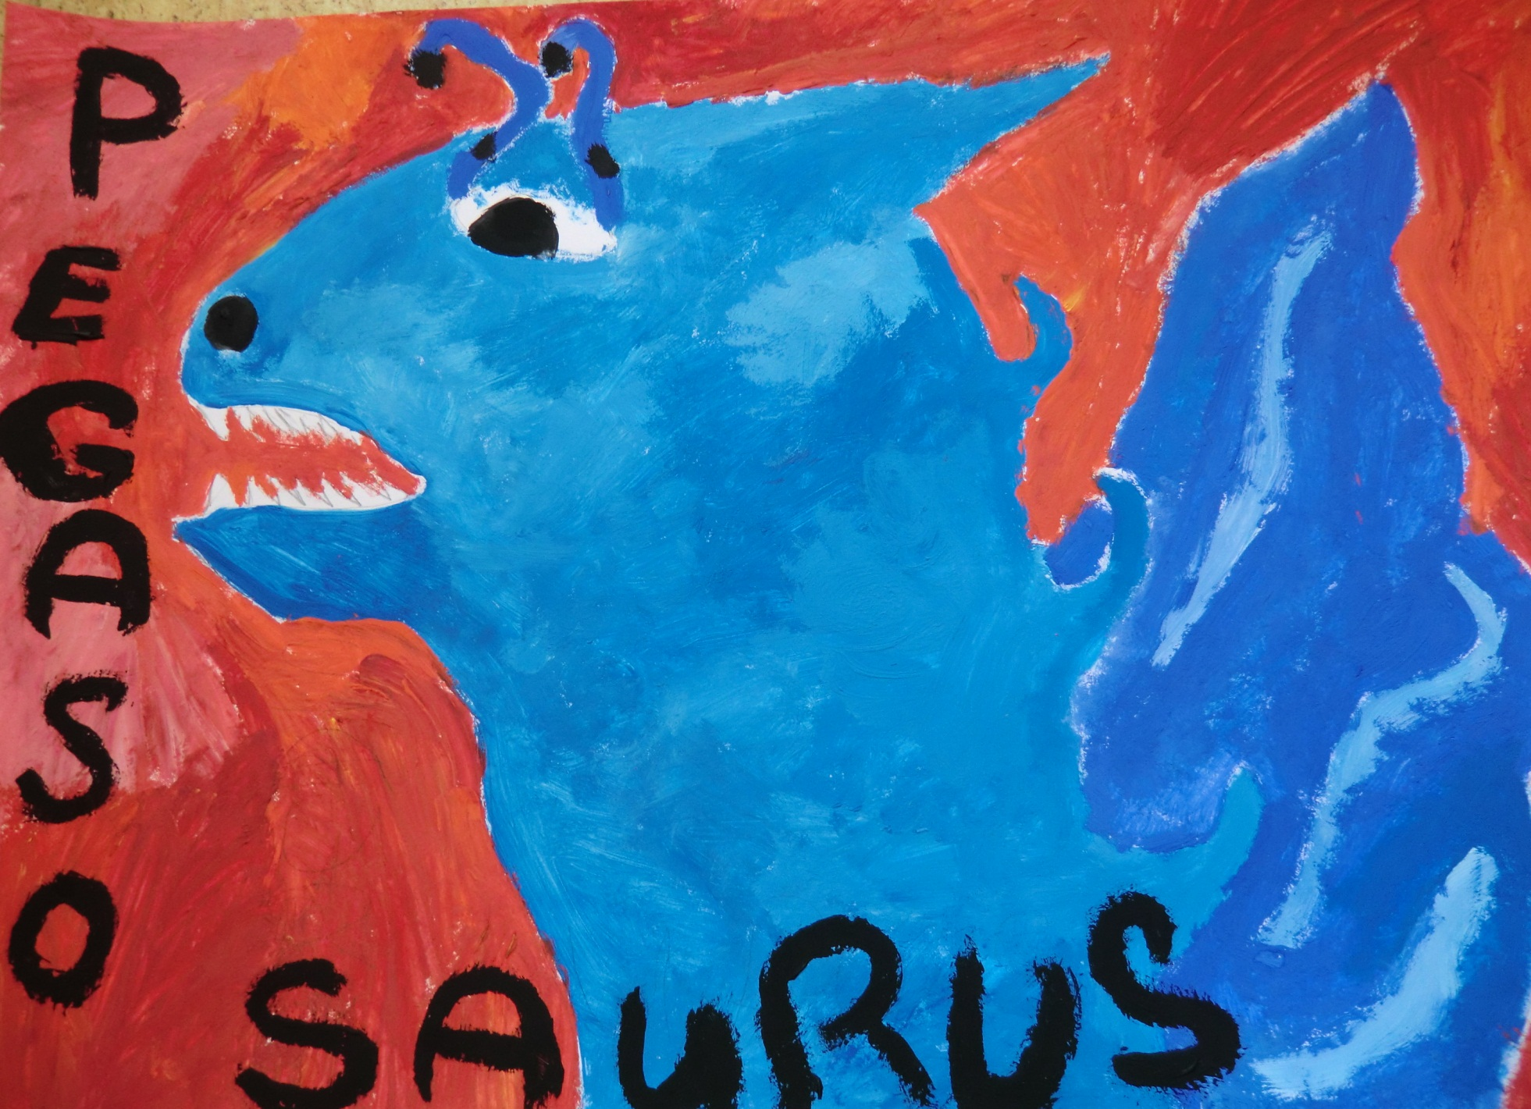

Slide 11
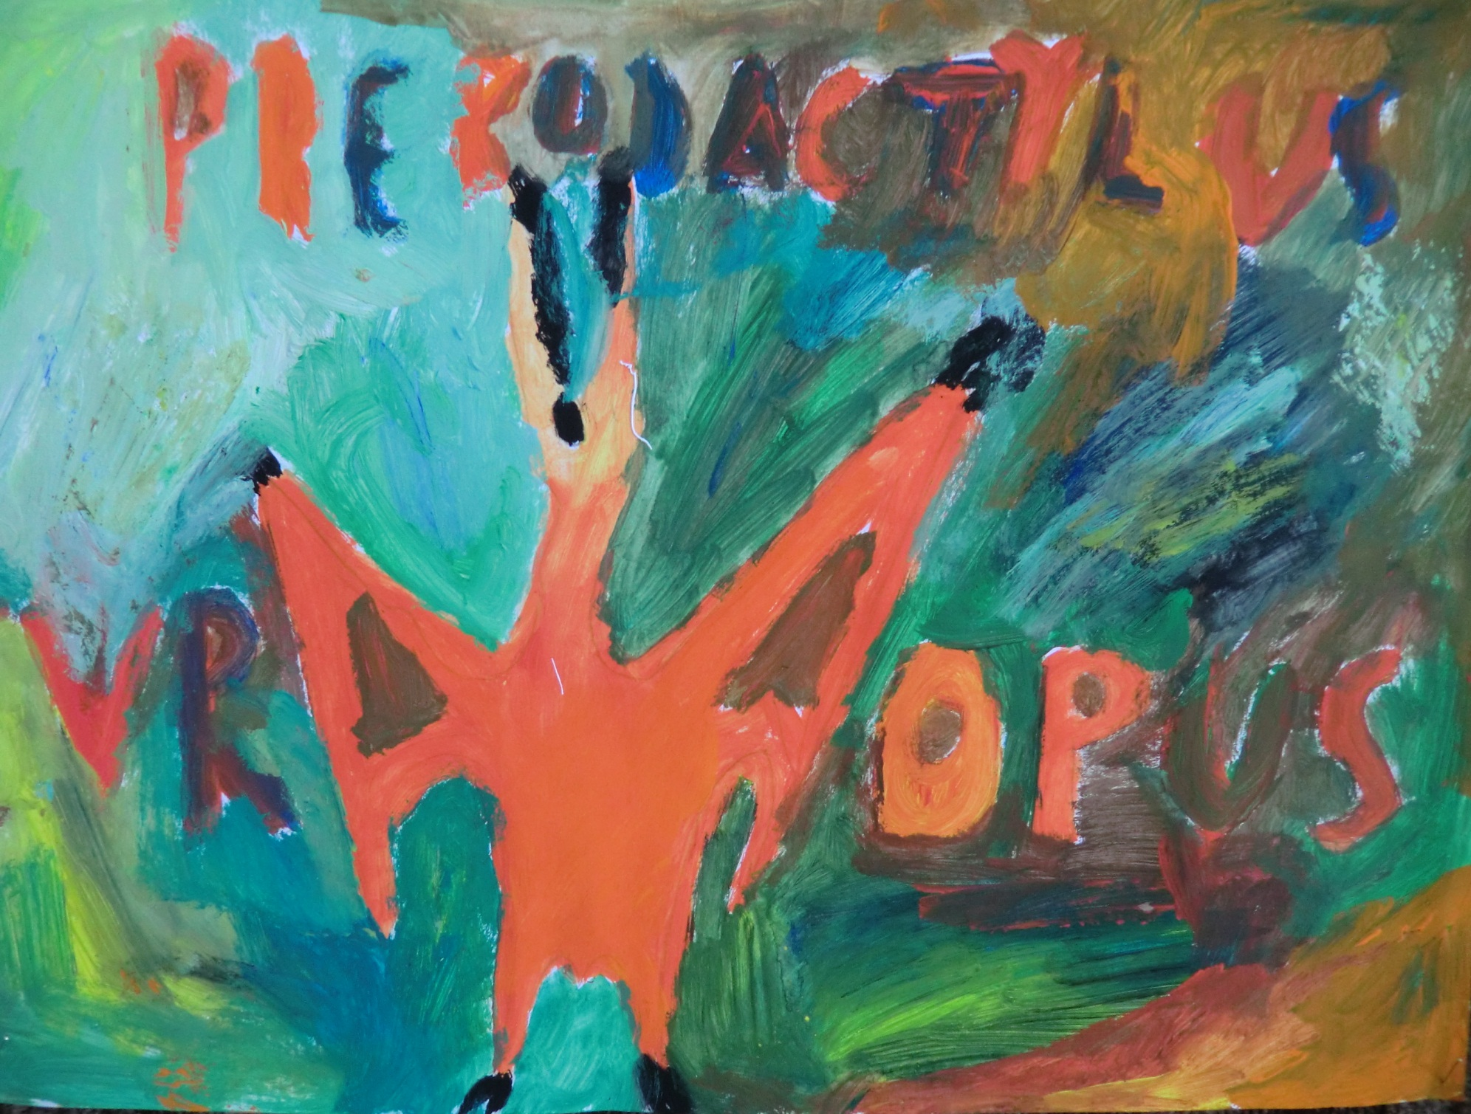

Slide 12
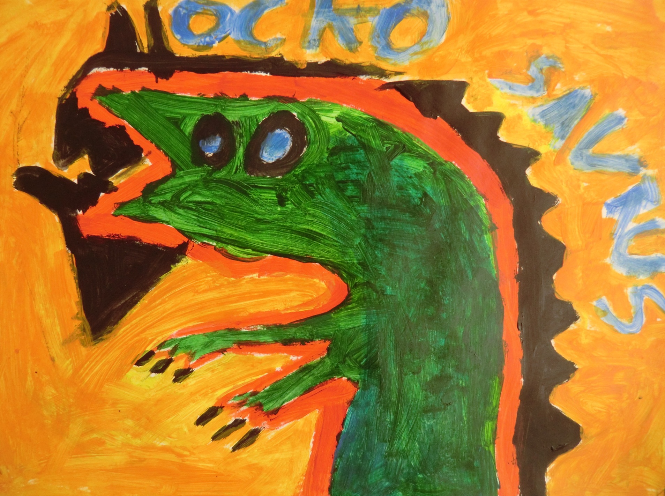

Slide 13
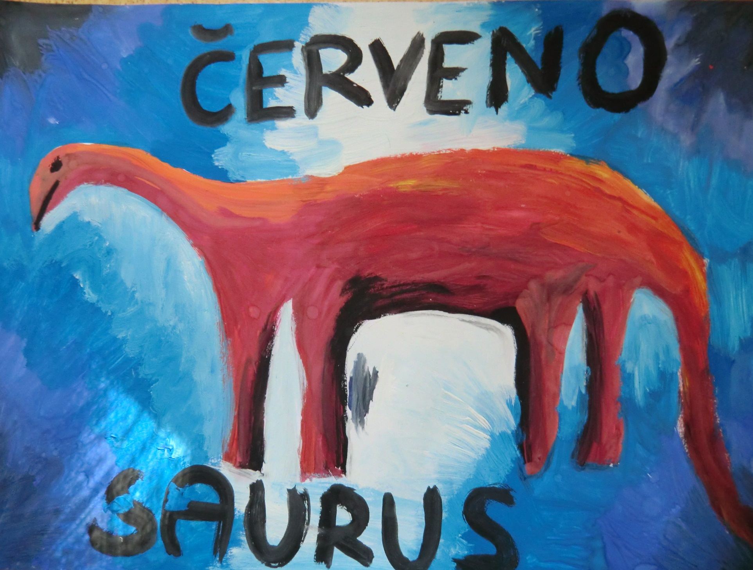

Slide 14
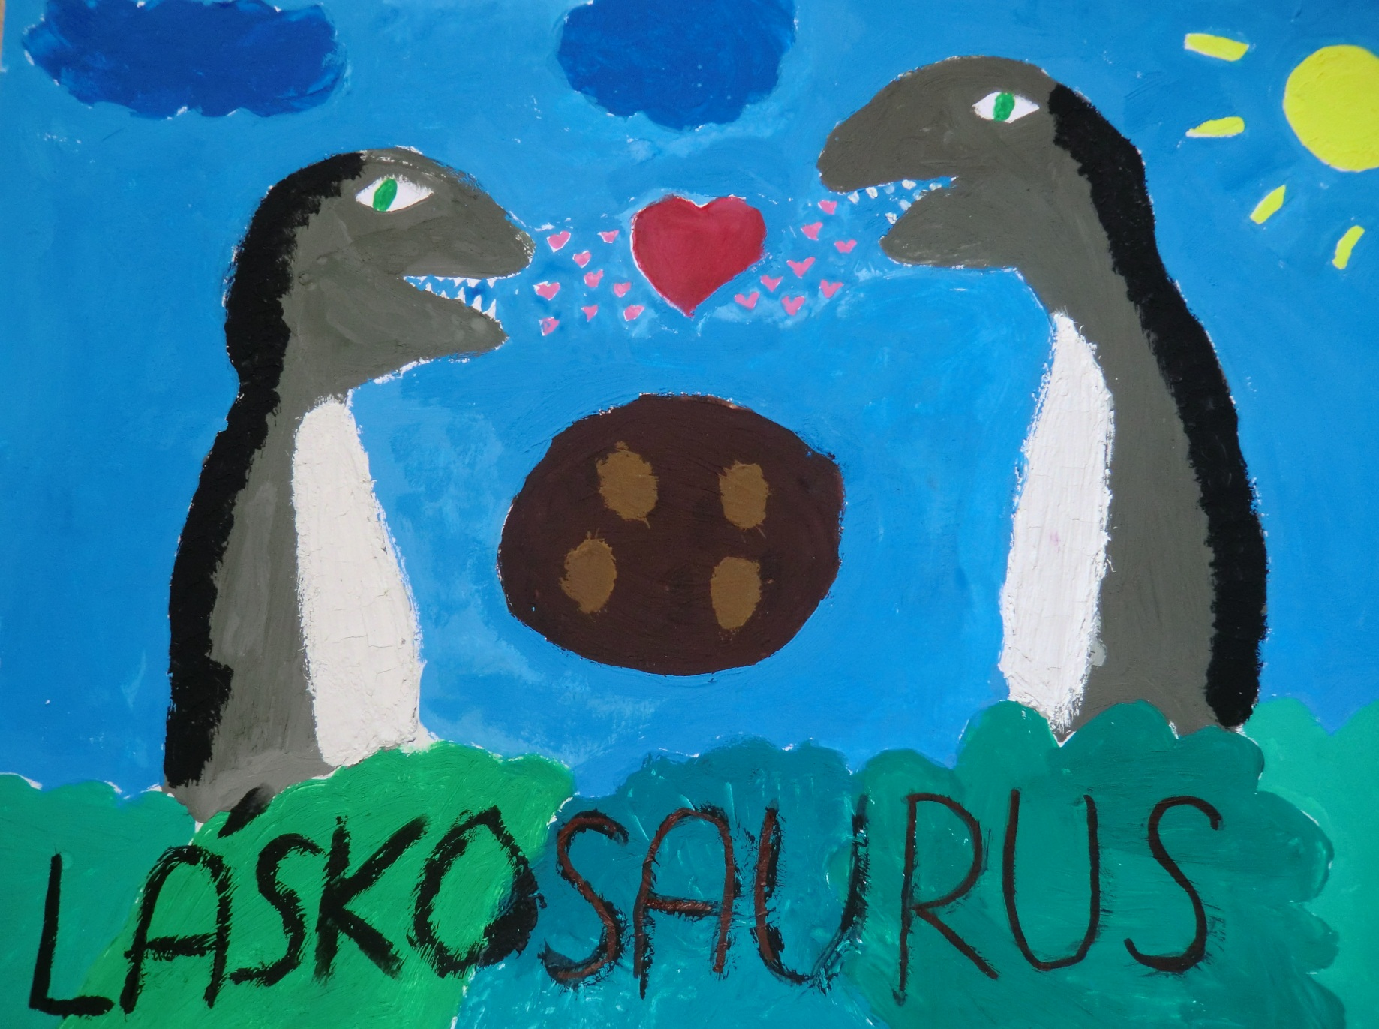

Slide 15
Použité zdroje
Špinar, Z., V., Kniha o pravěku, Albatros Praha 1988, ISBN 13-722-88

Slide 16
Použité obrázky
Pamětní deska Z. Buriana - [cit. 2011-11-03]. Dostupný pod licencí Creative Commons na http://upload.wikimedia.org/wikipedia/commons/7/7f/Zdenek_Burian_memorial
_plaque.jpg
Diplodocus- [cit. 2011-11-03]. Dostupný pod licencí Creative Commons na http://commons.wikimedia.org/wiki/File:Diplodocus_cknight.jpg
Styracosaurus- [cit. 2011-11-03]. Dostupný pod licencí Creative Commons na http://commons.wikimedia.org/wiki/File:Styracosaurus_Baltow_20051003_1315.jpg
Stegosaurus- [cit. 2011-11-03]. Dostupný pod licencí Creative Commons na http://upload.wikimedia.org/wikipedia/commons/8/8b/Ba%C5%82t%C3%B3w_Park
_Jurajski_001.jpg
Allosaurus - [cit. 2011-11-03]. Dostupný pod licencí Creative Commons na http://commons.wikimedia.org/wiki/File:Allosaurus_in_Baltow_20060916_1500.jpg
Všechny ukázky prací byly vytvořeny žáky 6.-9. ročníku ZŠ Studánka

